Slide 1

PARA INDIVÍDUOS
E ORGANIZAÇÕES

Slide 2
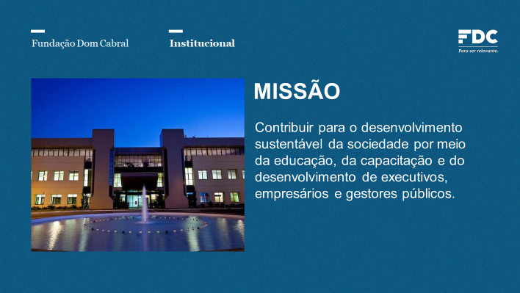

Slide 3
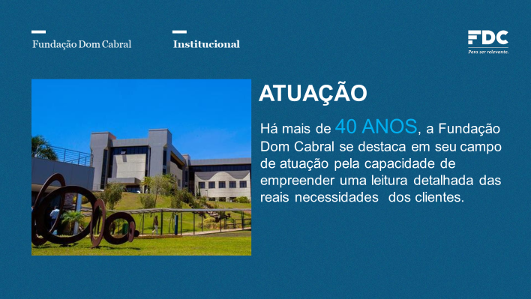

Slide 4




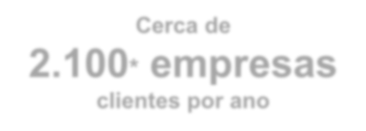
NOSSA FILOSOFIA não é trabalhar para os clientes, mas TRABALHAR COM OS
CLIENTES.
Fundação Dom Cabral
Institucional
Cerca de
27 mil* executivos
participantes por ano
Cerca de
2.100* empresas
clientes por ano
*Números de 2016

Slide 5
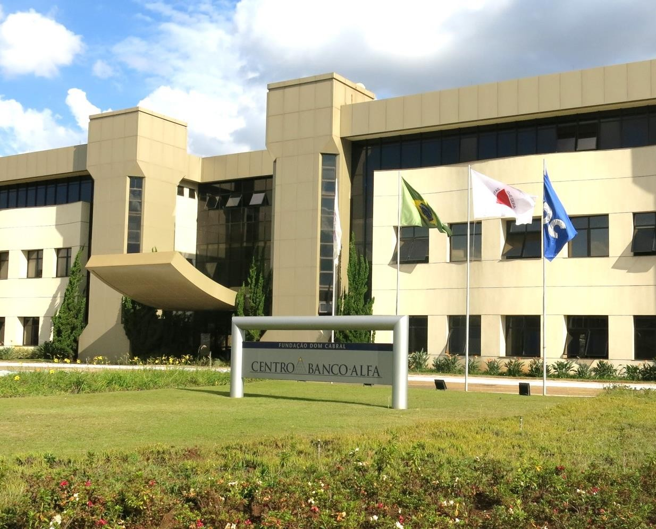
NOSSOS CAMPI
Fundação Dom Cabral
Institucional
CAMPUS ALOYSIO FARIA
Nova Lima – MG
CAMPUS BELO HORIZONTE
Belo Horizonte – MG
CAMPUS SÃO PAULO
São Paulo – SP
CAMPUS RIO DE JANEIRO
Rio de Janeiro - RJ

Slide 6
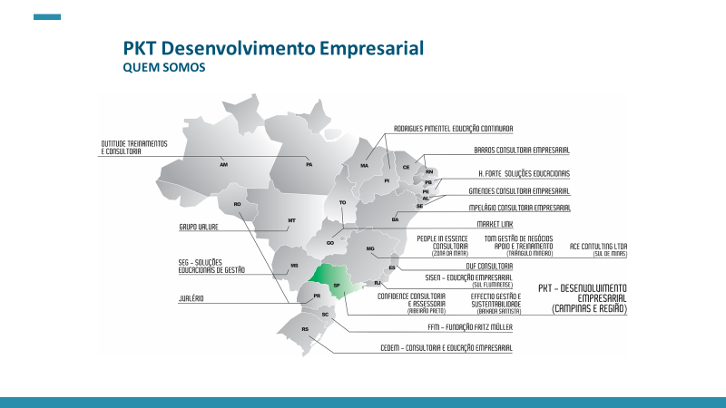
Notes:
Falar aqui da atuação da FDC pelo Brasil por meio dos Associados Regionais. Breve apresentação sobre a Barros Consultoria.

Slide 7
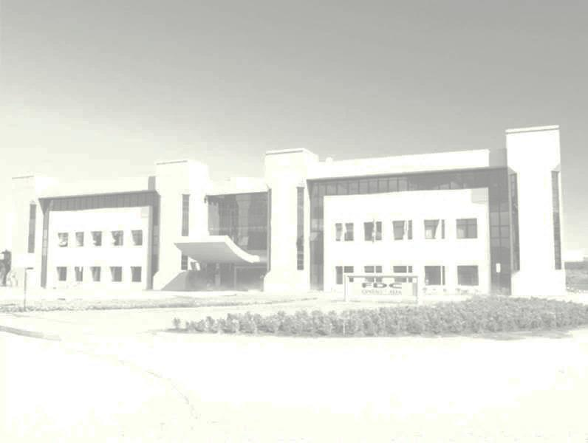

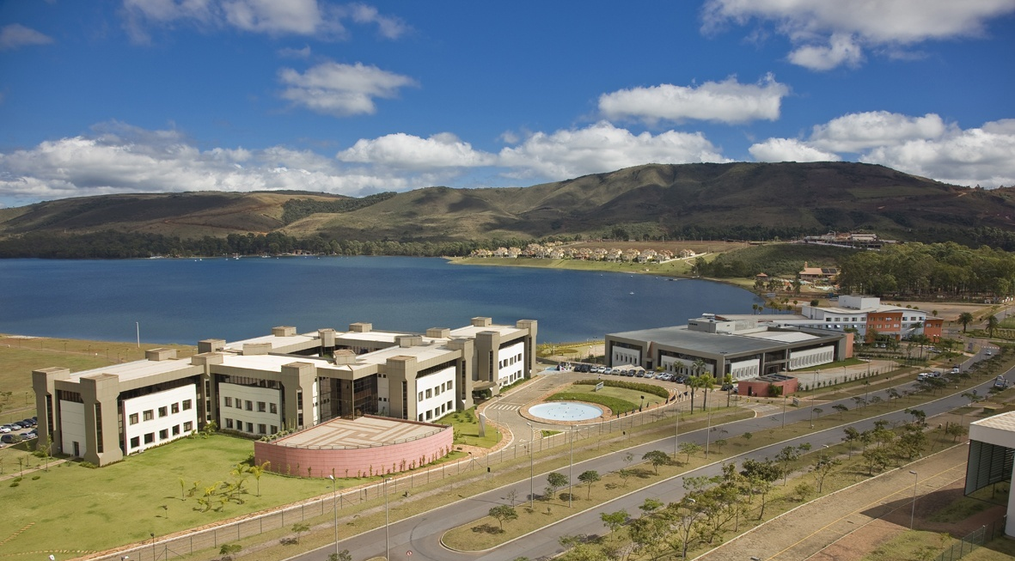

Slide 8

PDG – PROGRAMAC DE DESENVOLVIMENTO DE GESTÃO
- Base conceitual nos campos de gestão essenciais ao gerenciamento do negócio
- 06 módulos de 16h, totalizando 96h.
Fundação Dom Cabral
Institucional
ESTRATÉGIA EMPRESARIAL
FINANÇAS
MARKETING
AUMENTO DE COMPETITIVIDADE E DE RESULTADOS
GOVERNANÇA E SUCESSÃO
GESTÃO DE PESSOAS
GESTÃO DE PROCESSOS

Slide 9
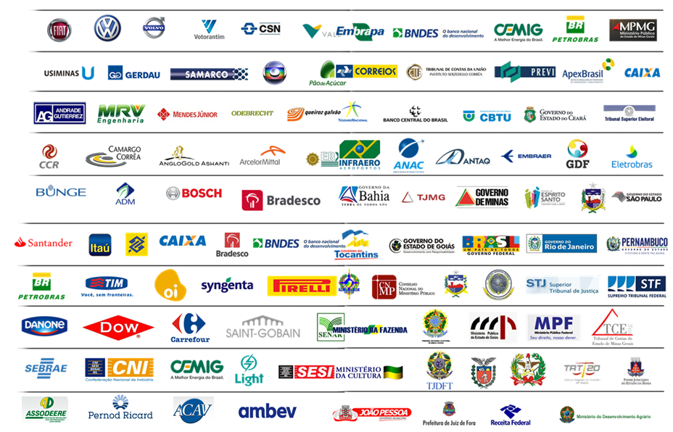
ALGUNS DE NOSSOS CLIENTES

Slide 10
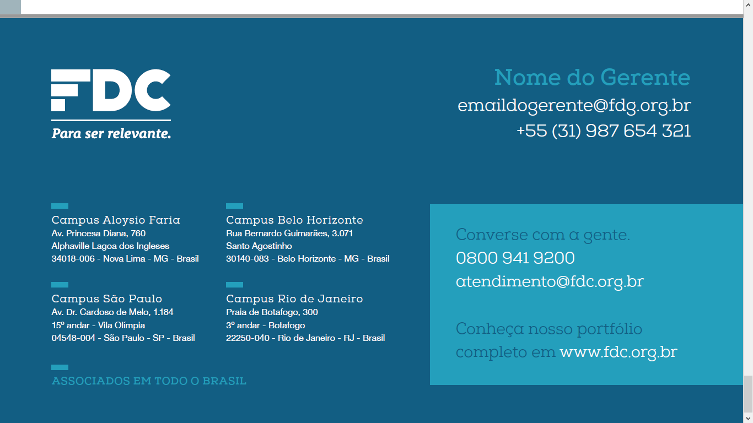







Leonardo Teixeira
PKT DESENVOLVIMENTO EMPRESARIAL
(19)3325-8224
leonardo@pktdesenvolvimento.com.br
Rita Carvalho
PKT DESENVOLVIMENTO EMPRESARIAL
(19)3325-8224
rita@pktdesenvolvimento.com.br

